Slide 1
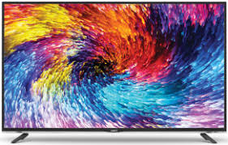
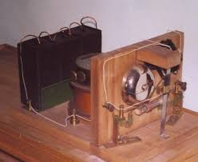
TARIXDAN HIKOYALAR
5-SINF

Slide 2
MUSTAHKAMLASH
Robert Fulton | Paroxod | 1807- yilda
1814 - yil | Jorj Stefenson | Parovoz
Aleksandr Mojayskiy | 1885 - yil | 2 bug‘ dvigatelli samolyot
Igor Sikorskiy | 1913 - yil | “Rus pahlavoni”
?
?
?
?

Slide 3
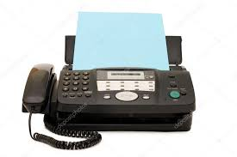
TARIXDAN HIKOYALAR
MAVZU: ALOQA VOSITALARINING IXTIRO QILINISHI

Slide 4
O‘YLAB KO‘RING!
Telegrafning ixtiro qilinishi qanday imkoniyatlarni yaratdi?

Slide 5
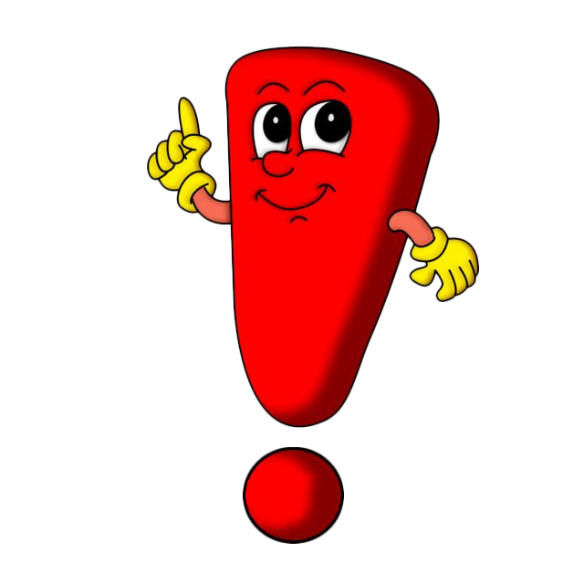
DIQQAT QILING!
Telegraf turli xabarlarni uzoq masofalarga yozuv orqali tez uzatishga mo‘ljallangan qurilmadir.

Slide 6
TELEGRAFNING IXTIRO ETILISHI
Semuel Morze
1837- yilda amerikalik olim Semuel Morze ham shunday qurilma va undan foydalanadigan alifbo yaratdi. Bu alifbo tarixga “MORZE ALIFBOSI” nomi bilan kirdi.

Slide 7
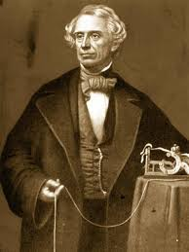
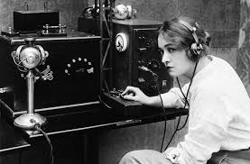
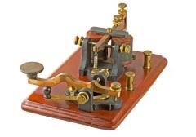
MORZE ALIFBOSI
.
.
.
.
“A”,
“B”

Slide 8
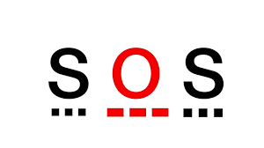
Semiramida osma bog’lari
DENGIZDA HALOKAT SIGNALI
Dengizda halokat belgisi - (signali) hisoblanadi.

Slide 9
YODDA TUTING!
Dengizda uzatilgan halokat xabarlarni qabul qilib olish uchun har 5 daqiqada “radiosukunat” vaqti joriy qilingan.

Slide 10
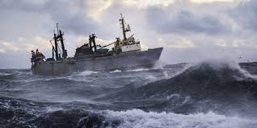
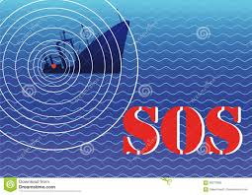
DIQQAT QILING!

Slide 11
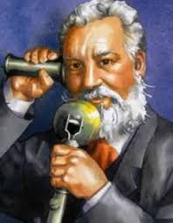
TELEFONNING YARATILISHI
Dastlabki telefon apparatini
1876 - yida Angliyada tug‘ilib, Amerikada yashagan Aleksandr Bell yaratdi.

Slide 12
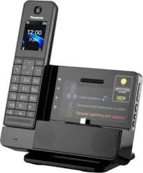
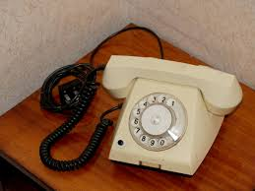
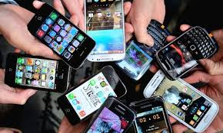
TELEFON APPARATINING TAKOMILLASHISHI

Slide 13
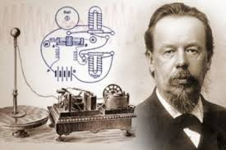
RADIO TARIXI
Dunyoda birinchi radioni rus olimi Aleksandr Popov 1895 - yilda ixtiro qilgan. Shu yilning 7- may kuni Peterburgda u ixtiro qilgan radio namoyish qilindi.

Slide 14
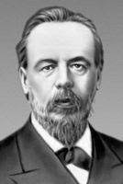
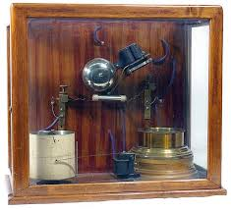
YODDA TUTING!
Radio to‘lqinlari soniyasiga 300 ming km tezlikda tarqaladi.
250 metr 45 km 150 km

Slide 15
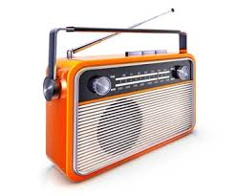
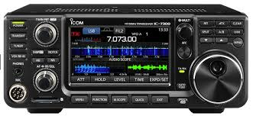
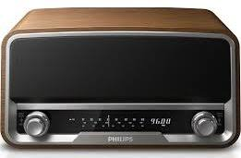
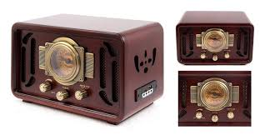
RADIONING TAKOMILLASHISHI

Slide 16
Atama mazmunini bilib oling!
Faks
Radio

Slide 17
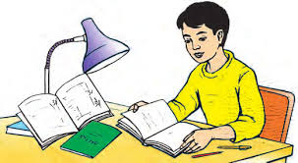
MUSTAQIL BAJARISH UCHUN TOPSHIRIQ
1. Darslikning 68 - sahifasidagi “Aloqa vositalarining ixtiro etilishi” mavzusini o‘qing.
2. O‘quvchilarning maktabda qo‘l telefonlaridan foydalanishlari tartibi haqida bilishingizni daftaringizga yozing.

